Slide 1


Trường Kỹ Thuật Và Công Nghệ
Thực tập đồ án chuyên ngành Học kì I, năm học 2025-2026
XÂY DỰNG WEBSITE QUẢNG BÁ VÀ ĐẶT VÉ DU LỊCH
VIỆT NAM
Giáo viên hướng dẫn:
Ths. Ngô Thanh Huy
Sinh viên thực hiện:
Họ và tên: Nguyễn Đỗ Thành Lộc
Mã lớp: DA22TTD
MSSV: 110122105

Slide 2
Nội dung trình bày:
Lý do chọn đề tài
2. Mục đích nghiên cứu
3. Cơ sở lý thuyết
4. Mô tả bài toán
5. Yêu cầu chức năng
6. Yêu cầu phi chức năng
7. Cơ sở dữ liệu
8. Kết luận và hướng phát triển
9. Kết quả thực nghiệm

Slide 3

Lý do chọn đề tài
Xây dựng website quảng bá và đặt vé du lịch Việt Nam giúp người dùng dễ dàng tìm kiếm các địa điểm du lịch Việt Nam mà họ muốn có thể theo tên, địa điểm du lịch và giá cả phù hợp với nhu cầu của họ.
Quản trị viên có thể quản lý các địa điểm du lịch và vé với các thao tác đơn giản giúp quảng bá các địa điểm hiệu quả hơn.

Slide 4
2. Mục đích nghiên cứu
Đối với khách du lịch
Đối với người quản lý
Dễ dàng tìm kiếm đia điểm du lịch, phù hợp với nhu cầu về địa điểm, giá tiền, thao tác không phức tạp giúp người dùng nhanh chóng đặt vé du lịch ở nơi mà họ muốn tại Việt Nam.
Giúp người quản lý dễ dàng quản lý các địa điểm du lịch, giúp họ thêm địa điểm du lịch mới, có thể xóa, sửa giúp thuận tiện việc quảng bá. Ngoài ra họ còn có thể quản lý các vé du lịch mà khách du lịch đã đặt.

Slide 5
3. Cơ sở lý thuyết
HTML, CSS, JavaScript, Bootstrap
PHP và MySQL
XAMPP
Công cụ giả lập server để triển khai và kiểm thử
Tạo giao diện website thân thiện,
Xây dựng hệ thống xử lý dữ liệu và cơ sở dữ liệu

Slide 6
4. Mô tả bài toán
Bối cảnh
Vấn đề
Mục tiêu
Nhu cầu đi chơi cùng gia đình, bạn bè,… muốn tìm địa điểm du lịch phù hợp với kinh tế hiện có và địa điểm muốn đi
Các web quảng bá hiện tại còn hạn chế tìm kiếm theo giá, giao diện phức tạp người dùng khó thao tác và có thể mất nhiều thời gian hơn
Xây dựng website quảng bá và đặt vé du lịch giúp người dùng dễ dàng tìm kiếm và đặt vé với giao diện đơn giản. Đối với quản trị viên dễ dàng thao tác nhanh chóng giúp việc quảng bá thuận tiện hơn

Slide 7
5. Yêu cầu chức năng
Người dùng
Người quản trị
Đăng ký
Sửa thông tin cá nhân
Đăng nhập/ đăng xuất
Đăng nhập/ đăng xuất
Xem lịch sử đặt vé
Quản lý thông tin địa điểm du lịch
Tìm kiếm địa điểm du lịch
Quản lý tour du lịch
Đặt vé
Quản lý vé

Slide 8
6. Yêu cầu phi chức năng
2. Mục đích nghiên cứu
3. Cơ sở lý thuyết
Giao diện thân thiện
Màu sắc dễ chịu
Tương thích các trình duyệt phổ biến
4. Mô tả bài toán
5. Yêu cầu chức năng
6. Yêu cầu phi chức năng
7. Cơ sở dữ liệu
8. Kết luận và hướng phát triển
9. Kết quả thực nghiệm

Slide 9
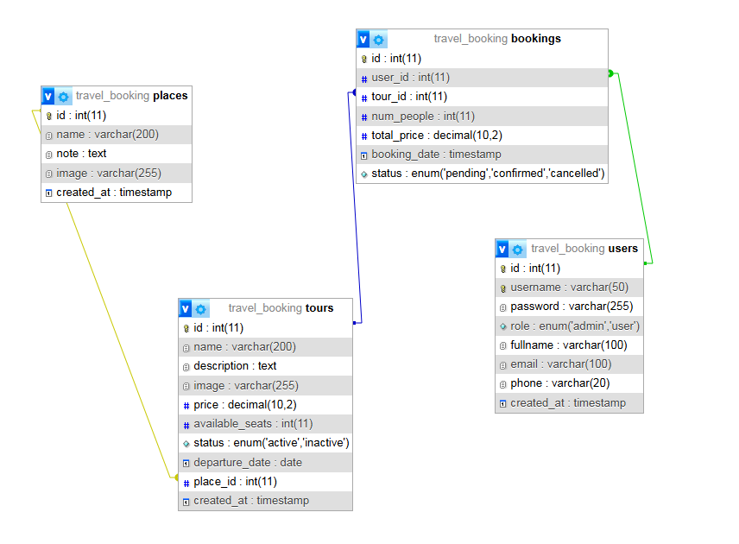
7. Cơ sở dữ liệu
2. Mục đích nghiên cứu
3. Cơ sở lý thuyết
4. Mô tả bài toán
5. Yêu cầu chức năng
6. Yêu cầu phi chức năng
7. Cơ sở dữ liệu
8. Kết luận và hướng phát triển
9. Kết quả thực nghiệm

Slide 10
8. Kết luận và hướng phát triển
2. Mục đích nghiên cứu
3. Cơ sở lý thuyết
Kết luận:
Hướng phát triển:
4. Mô tả bài toán
5. Yêu cầu chức năng
Dự án xây dựng website quảng bá và đặt vé du lịch Việt Nam đạ kết quả tích cực:
Xây dựng website thân thiện, dễ dàng thao tác, hoàn thành đươc các chức năng của người dùng và quản trị viên giúp người dùng dễ thao tác trong quá trình tìm kiếm địa điểm du lịch và đặt vé, quản trị viên thao tác đơn giản giúp thuận tiện trong việc quảng bá.
Website đã hoàn thành nhưng trong đó cần phải phát triển thêm, phát triển chức năng hỗ trợ người dùng khi người dùng cần giúp đỡ, phát triể thêm phần AI tự đề xuất những địa điểm đang được yêu thích
6. Yêu cầu phi chức năng
7. Cơ sở dữ liệu
8. Kết luận và hướng phát triển
9. Kết quả thực nghiệm

Slide 11
9. Kết quả thực nghiệm
2. Mục đích nghiên cứu
3. Cơ sở lý thuyết
Kết luận:
Hướng phát triển:
4. Mô tả bài toán
5. Yêu cầu chức năng
Dự án xây dựng website quảng bá và đặt vé du lịch Việt Nam đạ kết quả tích cực:
Xây dựng website thân thiện, dễ dàng thao tác, hoàn thành đươc các chức năng của người dùng và quản trị viên giúp người dùng dễ thao tác trong quá trình tìm kiếm địa điểm du lịch và đặt vé, quản trị viên thao tác đơn giản giúp thuận tiện trong việc quảng bá.
Website đã hoàn thành nhưng trong đó cần phải phát triển thêm, phát triển chức năng hỗ trợ người dùng khi người dùng cần giúp đỡ, phát triể thêm phần AI tự đề xuất những địa điểm đang được yêu thích
6. Yêu cầu phi chức năng
7. Cơ sở dữ liệu
8. Kết luận và hướng phát triển
9. Kết quả thực nghiệm

Slide 12

2. Mục đích nghiên cứu
3. Cơ sở lý thuyết
Kết luận:
4. Mô tả bài toán
5. Yêu cầu chức năng
Cảm ơn quý thầy cô đã lắng nghe phần trình bày của em!
6. Yêu cầu phi chức năng
7. Cơ sở dữ liệu
8. Kết luận và hướng phát triển
9. Kết quả thực nghiệm

